Slide 1
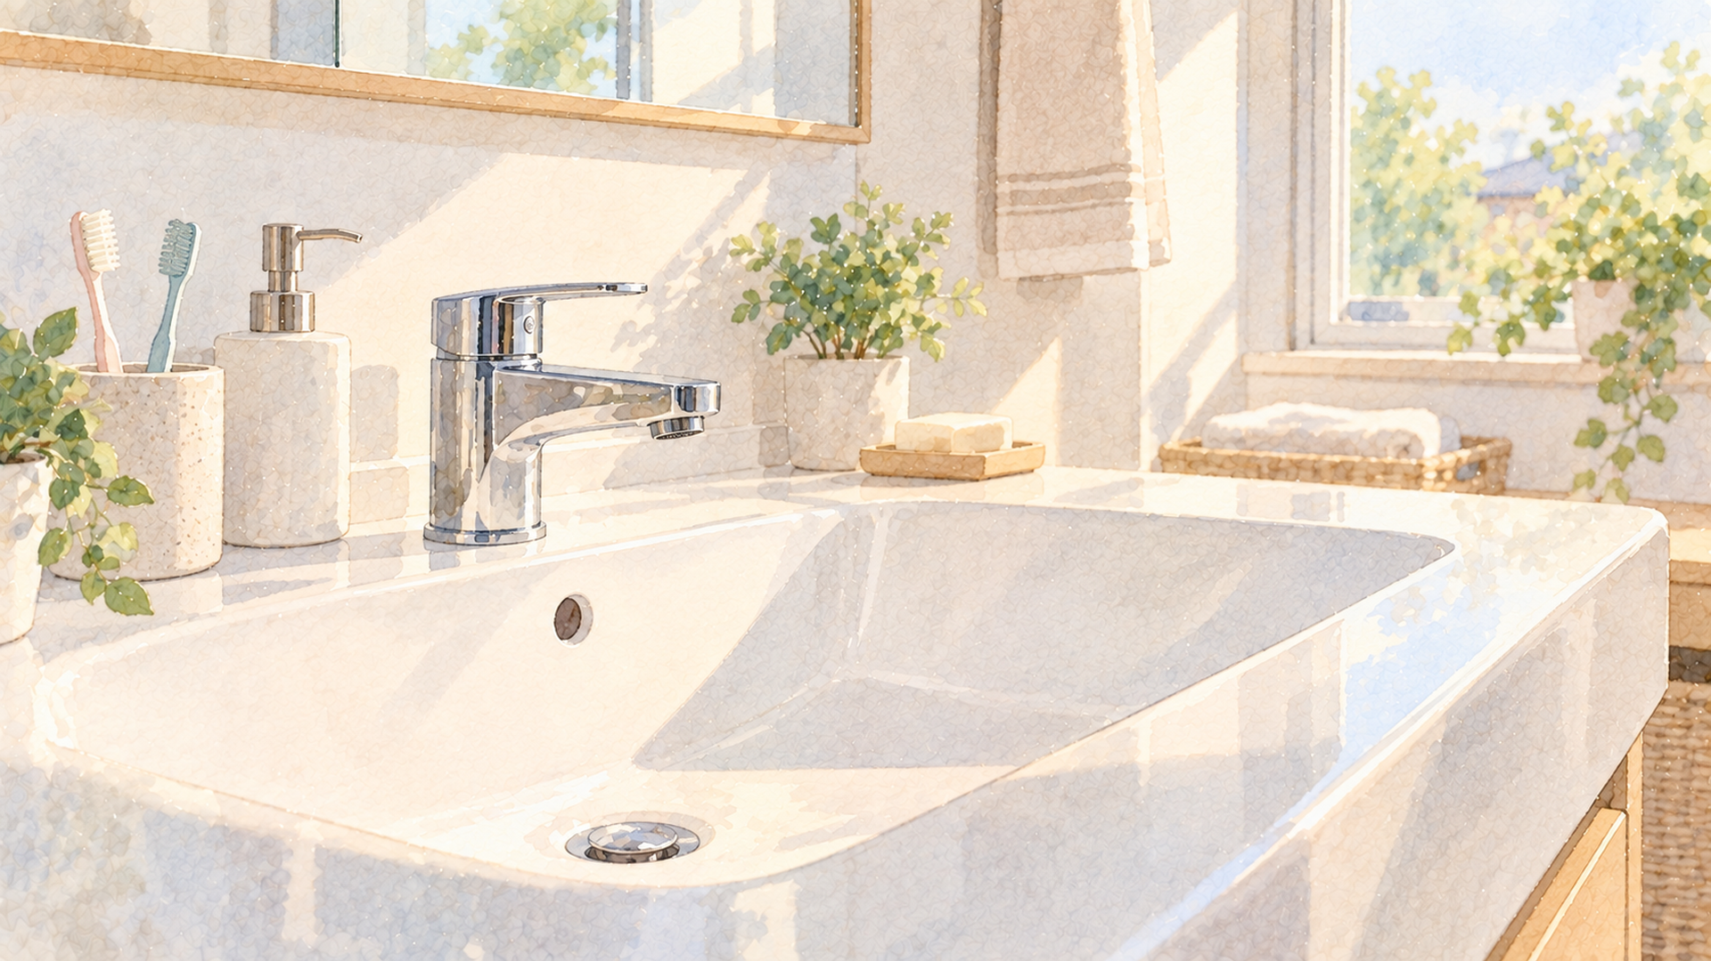
断水したら、最初の10分
そして、トイレは何回分か
水が止まった日の順番｜30分講座
出典: 防災士・安心こちゃん
Notes:
朝、蛇口をひねっても水が出ない。この時に何をするかで、そのあと数日の暮らしやすさが変わります。今日は、最初の10分の順番と、いちばん先に困る物の話をします。

Slide 2
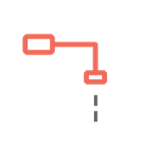
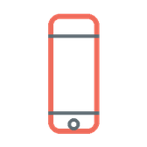

先に結論
①
②
③
原因を確かめる
（トイレの判断が
変わる）
蛇口を
全部閉める
家にある水を
集める
①水浸しにしないため／②トイレを流せるかが変わるため／③あとで探すと時間がかかる
出典: 防災士・安心こちゃん
Notes:
先に結論です。最初の10分でやることは3つ。開いている蛇口を全部閉める。次に、なぜ止まったのかを確かめる。ここでトイレを流していいかどうかが変わります。そして、家にある水を集める。この3つを覚えて帰ってもらえれば、今日の講座は成功です。

Slide 3
こんな朝に起きます
朝6時半。
顔を洗おうとしたら、水が出ない
数時間で戻ることも、1週間以上続くこともあります
出典: 防災士・安心こちゃん
Notes:
想像してください。朝6時半。顔を洗おうとしたら、水が出ない。断水は、水道工事なら数時間で終わります。地震のあとなら、1週間以上続くことがあります。どちらかは、まだ分かりません。分からないまま、最初の10分は動きます。

Slide 4
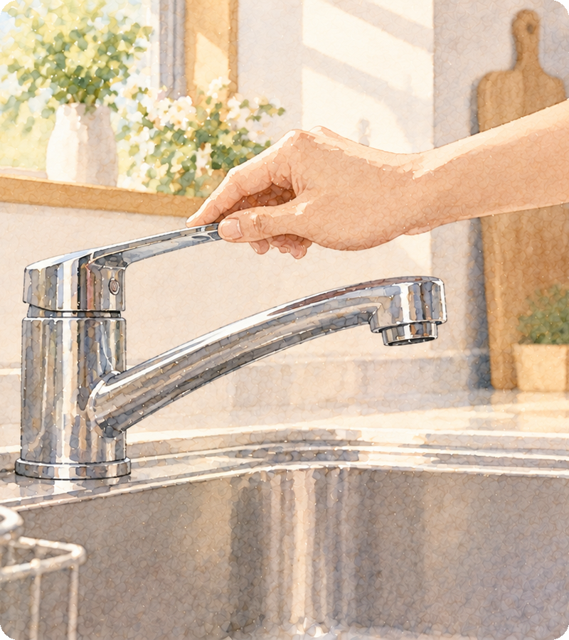
①
開いている蛇口を、
全部閉める
台所・洗面所・風呂・
洗濯機の給水栓・屋外の水栓
最初の10分 ①
出典: ノーリツ「断水の場合」／大阪市水道局「断水・出水不良」（復旧直後の濁り水）。2026年9月16日確認
出典: 防災士・安心こちゃん
Notes:
まず、開いている蛇口を全部閉めます。断水に気づいた時、たいてい蛇口は開いたままです。そのまま出かけて、外出中に水が戻ると、出しっぱなしになって床が水浸しになります。集合住宅では、下の階にも被害が出ます。台所、洗面所、風呂、洗濯機の給水栓、屋外の水栓まで見てください。もう1つの理由は、断水が終わった直後に、水道管のさびが混じった濁り水が出ることです。給湯器と洗濯機と、洗浄機能つきのトイレは、ほかの蛇口できれいな水が出るのを確かめてから使ってください。

Slide 5
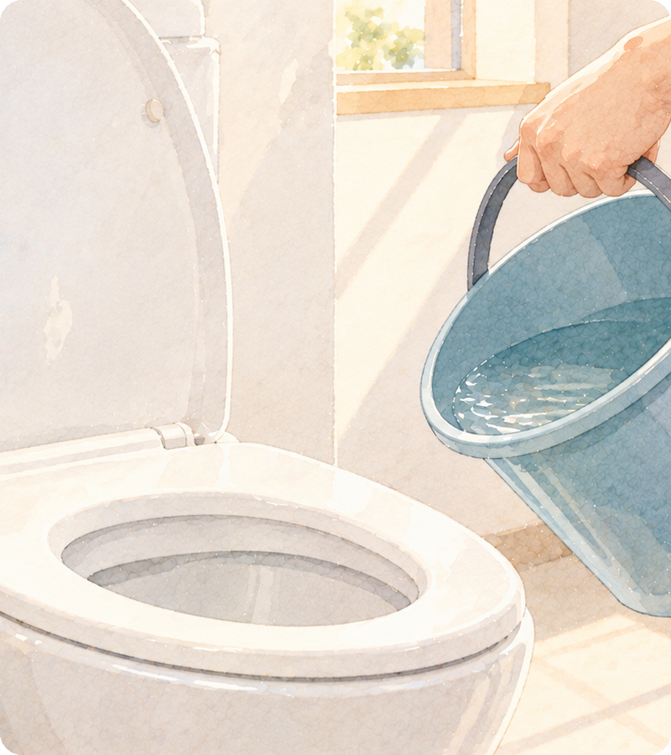
②
流していい断水と、
流してはいけない断水が
あります
水道工事・台風 → バケツで流せる
（便器に直接6〜8L＝バケツ1杯分ほど）
地震のあと・周囲が浸水 → 流さない
最初の10分 ②
出典: 東京都下水道局『排水設備防災ハンドブック』（汚水ますの確認）／TOTO（水量）。2026年9月16日確認
出典: 防災士・安心こちゃん
Notes:
次に、なぜ止まったのかを確かめます。市町村のサイト、防災アプリ、防災無線です。原因によって、トイレを流していいかどうかが変わります。水道だけが止まったなら、下水道は生きているので、バケツで流せます。ロータンクではなく便器に直接、1回に6リットルから8リットル、バケツ1杯分ほどを一気に入れて、そのあと静かに3リットルから4リットル、2リットルのペットボトル2本分ほどを流します。地震のあとや、周りが浸水している時は流しません。排水管が壊れていると、流した水が床下や壁の中、集合住宅なら下の階にあふれます。下水道が生きているかは、汚水ますで確かめられます。庭や共用部にあるふたを2人で開け、トイレから水を流して、ますの中に水が流れてくるかを見てください。流れてこない、たまったまま、という時は排水管が壊れています。流していい時も、2回から3回に一度は、汚物が排水管の途中で止まらないように、多めに10リットルから12リットル、バケツで1杯半ほど流してください。

Slide 6
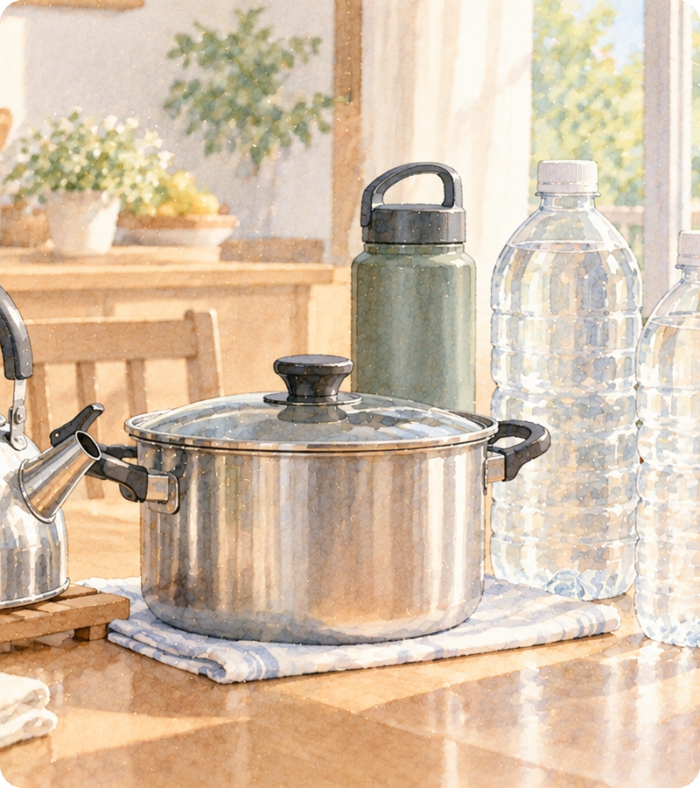
③
家にある水を、
1か所に集める
飲む水と、飲まない水を分ける。
お風呂の残り湯は飲み水にしません
最初の10分 ③
出典: 防災士・安心こちゃん
Notes:
やかん、鍋、ペットボトル、水筒。家の中にある使える水を1か所に集めます。この時、あとで見分けがつかなくなるので、飲む水と飲まない水を分け、油性ペンで容器に「飲み水」と日付を書いてください。お風呂の残り湯は、体を洗ったあとの水で雑菌が増えているので、洗濯・掃除・トイレ用です。飲み水にはしません。給湯器のタンクに水が残っている家もあります。メーカーは、この水を飲み水ではなく雑用水と案内しています。高温のお湯が出ることがあるので、やけどに気をつけてください。取り出し方は説明書に書いてあるので、断水していない今のうちに一度読んでおいてください。

Slide 7
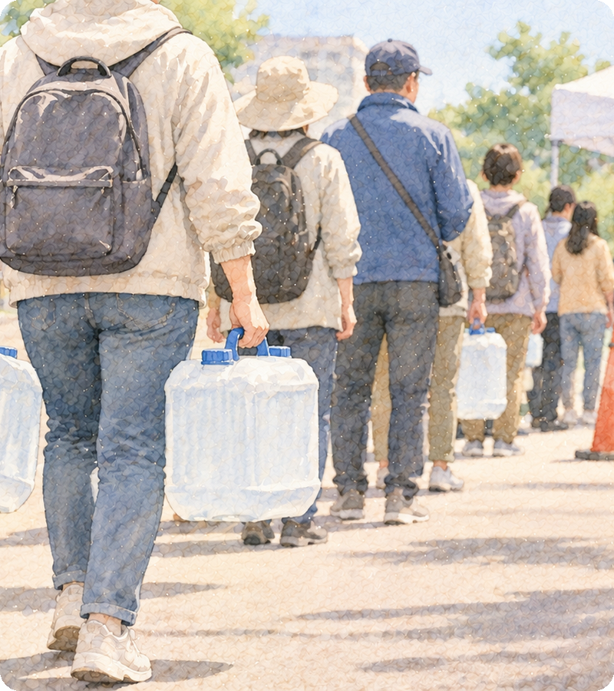
20Lのタンクは、
満タンで20kg
（20kgは、10kgの米袋2つ分の重さ）
10Lを2個に分けるほうが、
結果として多く運べます
運ぶ道具で決まります
出典: 調布市「災害時の飲料水の備蓄・供給」（1人3リットルが目安。地域で違います）。2026年9月16日確認
出典: 防災士・安心こちゃん
Notes:
給水車の場所と時間は、市町村のサイトとSNSに出ます。ここで失敗しやすいのが容器です。20リットルのポリタンクは、満タンにすると20キロになります。10キロの米袋を2つ持つのと同じ重さです。大人でも運べません。10リットルずつ2個に分けるほうが、結果として多く運べます。1個が、10キロの米袋1つ分です。左右に1個ずつ持てるので体が傾かず、途中で置いて休む回数も減るからです。タンクがなければ、リュックにポリ袋を二重にして入れ、そこへ水を入れれば背負えます。1回にもらえる量には目安があります。調布市は1人3リットル、2リットルのペットボトル1本半ほどと書いています。地域で違うので、お住まいの市町村の数字に置き換えてください。

Slide 8
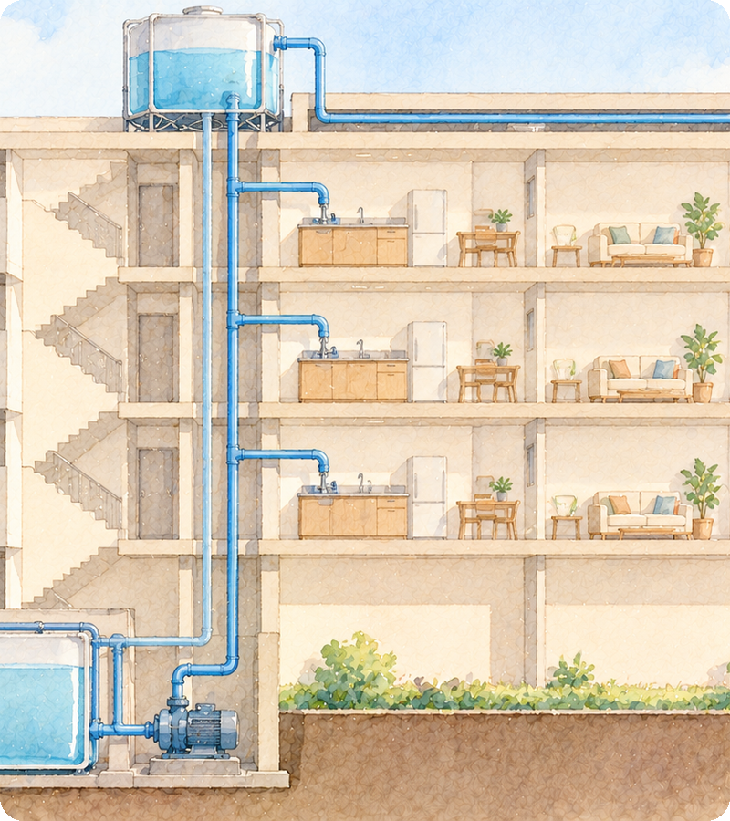
停電で、水道が無事でも
水は止まります
ポンプで上げている建物は、電気が止まると
蛇口も止まります。
屋上タンクの建物は、残りが落ちてくる間だけ出ます
落とし穴
出典: 大阪市水道局「停電によるビル・マンション等の断水に備えましょう」。2026年9月16日確認
出典: 防災士・安心こちゃん
Notes:
集合住宅では、停電で水が止まることがあります。多くの建物は、ポンプで各階へ水を押し上げています。ポンプを動かしているのは電気なので、停電すると蛇口の水も止まります。これは断水ではないので、自治体の断水情報にも載りません。ただし、屋上のタンクにためてから落とす方式なら、タンクに残った水がある間は出ます。低い階では出ることもあります。停電に気づいたら、まず浴槽や容器に水をためてください。屋上のタンクの残りが落ちてくる、その数十分が、ためられる最後の時間です。なお、排水をポンプで押し上げている建物もあります。そういう建物では、停電中はバケツで流せないことがあります。管理会社に確かめておいてください。

Slide 9
断水は、何日で戻ったか
1月1日（発災）
約11万戸・16市町
2月1日
約40,490戸・8市町
3月29日
約7,860戸・5市町
6月18日
約1,821戸（輪島・珠洲の早期復旧困難地域）
「数日で戻る」とは限りません
出典: 石川県・国土交通省の公表資料（2024年6月18日時点）。5月31日に輪島・珠洲の早期復旧困難地域を除き本管復旧。2026年9月15日確認
出典: 防災士・安心こちゃん
Notes:
1つだけ数字を見ます。2024年の能登半島地震では、水道が止まった戸数と、元に戻るまでにかかった時間が公表されています。石川県では発災当日に16市町およそ11万戸が断水し、3月末までに約9割が解消しました。それでも、輪島市と珠洲市の一部は6月になっても復旧していません。備える日数を決める時は、この幅を前提にしてください。

Slide 10
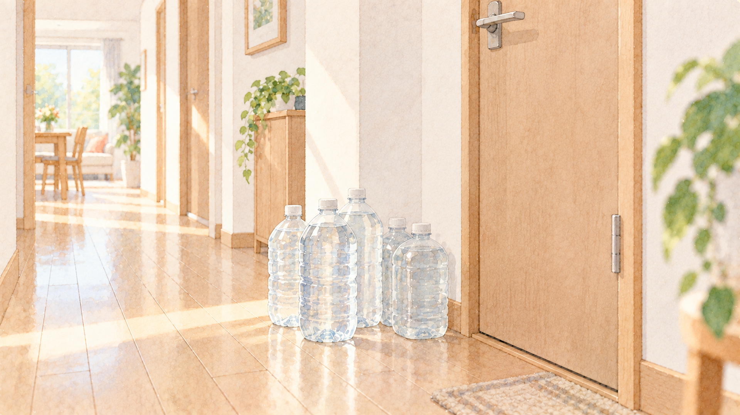
先に困るのは、飲み水ではありません
仮設トイレも来ます。
ただし、届くまでが長い
3日以内に行き渡った自治体は34%。
いちばん時間がかかった所では65日（約2か月）
出典: 内閣府『避難所におけるトイレの確保・管理ガイドライン』令和6年12月改定 p.4〜5。2026年9月16日確認
出典: 防災士・安心こちゃん
Notes:
ここからトイレの話です。断水で先に困るのは、飲み水ではありません。飲み水には給水車が来ます。自治体は仮設トイレも手配します。ただし、届くまでが長いのです。内閣府のガイドラインに、東日本大震災で仮設トイレが避難所に行き渡るまでの日数を調べたデータがあります。3日以内に行き渡ったと答えた自治体は34パーセント。いちばん時間がかかった自治体では65日、およそ2か月でした。届くまでの分は、自分で持っているしかありません。しかも、食事は1日くらい我慢できても、用を足すのは数時間が限界です。我慢すると、水を飲む回数が減ります。内閣府のガイドラインも、トイレを我慢して水分や食事を控えることが、脱水やエコノミークラス症候群につながると書いています。

Slide 11
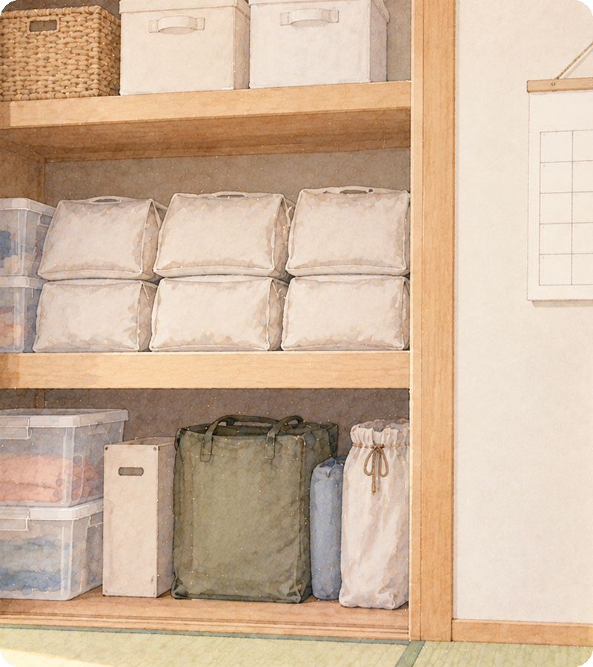
1人1日5回
× 人数 × 日数
4人家族の7日分なら140回。
体調で増えることがあるので、
余裕を持ちます
何回分、要るか
出典: 内閣府『避難所におけるトイレの確保・管理ガイドライン』令和6年12月改定 p.9・p.27。2026年9月16日確認
出典: 防災士・安心こちゃん
Notes:
必要な数は計算できます。内閣府のガイドラインが示す目安は1人1日5回。4人家族の7日分なら140回です。5個入りを1袋買って安心していた、というご相談をよく受けますが、1袋では家族の1日分にもなりません。体調やストレスで回数は増えます。余裕は、1割でも2割でもなく、1日分を1袋多く、で十分です。4人家族なら20回分です。

Slide 12
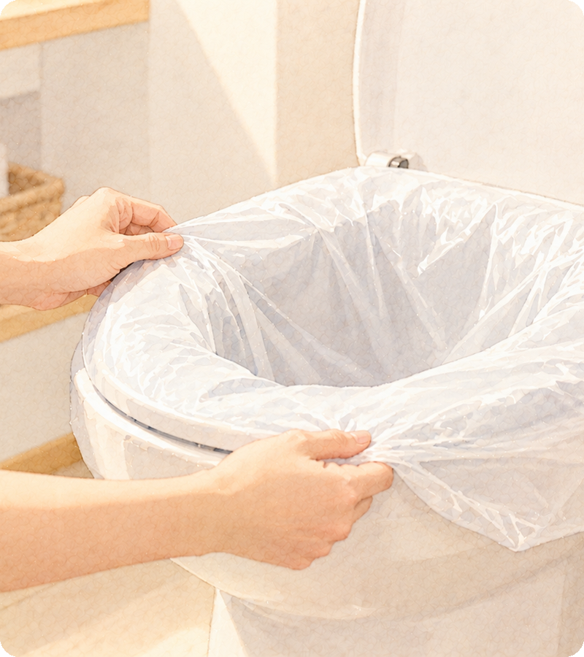
①便器の水は抜かない
②大きなゴミ袋で便器を覆う
③内袋をかぶせる
④用を足す
⑤固めて縛る
便器の水は抜きません。携帯トイレに
染みこまないように、袋をかけます
やり方は5つの手順
出典: 内閣府『避難所におけるトイレの確保・管理ガイドライン』令和6年12月改定 p.12〜13。2026年9月16日確認
出典: 防災士・安心こちゃん
Notes:
自宅の便器が無事なら、携帯トイレを便座にセットして使うのがいちばん楽です。手順は5つ。便器の水は抜かなくて大丈夫です。内閣府のガイドラインは、この水が携帯トイレに染みこまないように、便座にビニール袋をかぶせて固定してから、その上に携帯トイレを付ける、という手順にしています。便器全体を大きなゴミ袋で覆って、その上に携帯トイレの内袋をかぶせます。用を足したら凝固剤を入れて、口をしっかり縛る。使った袋は密閉して、ゴミ収集まで保管します。

Slide 13

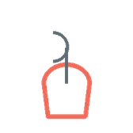

やってはいけない
下水が壊れて
いるのに流す
庭やベランダに
捨てる
集合住宅で、
相談せずに流す
どれも、あとで自分に返ってきます
出典: 防災士・安心こちゃん
Notes:
やってはいけないことを3つ。下水道が壊れているのに流すこと。下の階や近所に逆流します。庭やベランダに捨てること。雨で流れて、隣の敷地や側溝に入ります。土に埋めても、次の雨で出てきます。そして集合住宅で、管理組合に相談せずに流すこと。同じ排水管を全戸で使っているので、1軒の判断が全体の事故になります。

Slide 14




断水の最初の10分・4つの順番
①
②
③
④
蛇口を
全部閉める
原因を
確かめる
家の水を
集める
給水情報を
見る
①は、水が戻る時間を選べないから先です
出典: 防災士・安心こちゃん
Notes:
ここまでを1枚にまとめました。蛇口を全部閉める、原因を確かめる、家の水を集める、給水情報を見る。順番には理由があります。蛇口は、水が戻る時間を選べないので、あとで気づいても間に合いません。原因の確認はトイレを使う前に、家の水の把握は外へ出る前に要ります。給水情報は、並ぶ場所も時間も変わるので、出かける直前で足ります。写真に撮っておいてもらって大丈夫です。

Slide 15
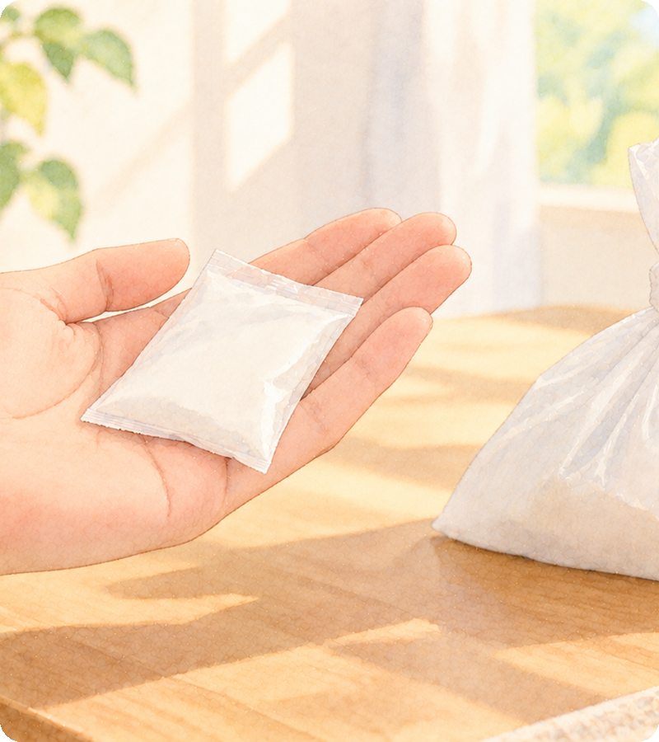
①1回いくらか
②においを抑える作りか
③保存年数
回数が要る物は、
「1回いくら」で比べます。
においは、内袋と外袋・消臭剤で見ます
選ぶときは、3つだけ見ます
出典: 内閣府『避難所におけるトイレの確保・管理ガイドライン』令和6年12月改定 p.13。2026年9月16日確認
出典: 防災士・安心こちゃん
Notes:
携帯トイレを選ぶ時に見るのは3つだけです。1つ、1回いくらか。家族で1週間なら100回を超える物なので、セットの値段ではなく1回あたりで比べます。2つ、においを抑える作りかどうか。家の中に置くので、ここが生活のつらさを決めます。見分け方は2つで、袋が内袋と外袋の2枚組みになっていることと、凝固剤に消臭剤が入っていること。袋の裏に書いてあります。3つ、保存年数。10年以上と書いてある製品があります。長い物を選ぶと、買い替えを何度も考えずに済みます。

Slide 16
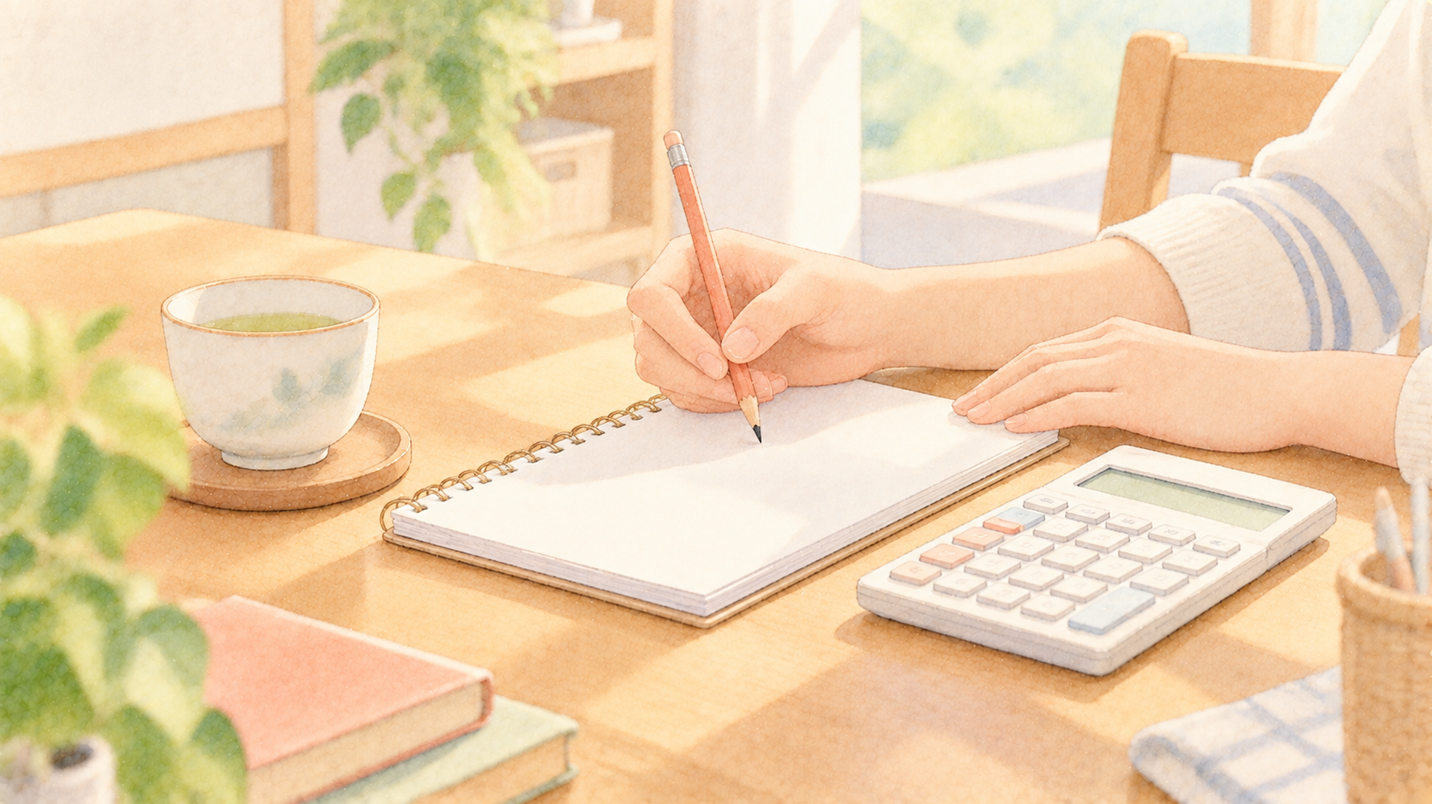
今日できること
家族の人数 × 5回 × 7日を
計算する
いま家にある回数を引いて、足りない数を数字で出します
内閣府の目標は「まずは3日分」。7日は能登を見た数字です
出典: 内閣府『避難所におけるトイレの確保・管理ガイドライン』令和6年12月改定。2026年9月16日確認
出典: 防災士・安心こちゃん
Notes:
まずはひとつだけ。家族の人数かける5回かける7日を、いま計算してください。4人家族なら140回です。そこから、いま家にある回数を引きます。足りない数が出たら、それが次の買い物のメモになります。内閣府のガイドラインは「まずは、3日分を目標にしましょう」としているので、3日から始めて構いません。この資料が7日にしているのは、能登で断水が5か月続いた地域があったからです。計算は30秒で終わります。

Slide 17
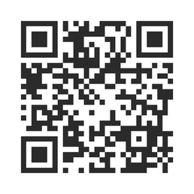
出典・この資料について
この資料の数字と記述の出典
・内閣府『避難所におけるトイレの確保・管理ガイドライン』令和6年12月改定
・東京都下水道局『排水設備防災ハンドブック』／調布市「大雨時の逆流防止法」
・TOTO「断水・給水制限時のトイレの水の流し方」（6〜8L＋3〜4L・10〜12L）
・ノーリツ／リンナイ／パナソニック／大阪市水道局（断水時の水栓・濁り水）
・石川県／国土交通省（能登半島地震の断水と復旧）／調布市（1人3L）
すべて2026年9月16日に原文を確認。URLと原文は講師用ノートに全部載せています。
annsinnkotyann.com
使用条件
出典「防災士・安心こちゃん（annsinnkotyann.com）」を書いていただければ、切っても足しても、
自分の言葉に直しても使えます。講座・研修・授業・社内教育・自治会の勉強会、すべて可。
丸ごと売り物の教材に入れること、他のサイトで再配布することはご遠慮ください。
数字は資料内の出典の日付時点の物です。
出典: 防災士・安心こちゃん
Notes:
（読み上げなし。出典と使用条件の1枚です）

